Slide 1

Vorlesung:
INSTITUTIONEN
und POLITIKFELDER
der EU
Foliensatz 6 –
„Europäische Innen- und Justizpolitik im Spannungsfeld der EU-Integration“

Slide 2
INHALT
Entwicklung einer gemeinsamen Innen- und Justizpolitik
historischer Kontext
Erste völkerrechtliche Abkommen (Trevi-Arbeitsgruppe, Schengen-Abkommen, Dublin-Übereinkommen)
EU-Verträge zur Schaffung eines gemeinsamen Raumes für Freiheit, Sicherheit und Recht
Politikbereiche
Migrationspolitik (Grenzkontrollen, Asyl und Einwanderung)
Justizielle und Polizeiliche Zusammenarbeit in Strafsachen (PJZS)
Justizielle Zusammenarbeit in Zivilsachen (JZZ)

Slide 3
(1) Einführung und Entwicklung einer gemeinsamen Innen- und Justizpolitik

Slide 4
(1a) historischer Kontext
Terroranschläge in den 1980er Jahren (Internationale Dimension von Terrorismus)
Zusammenbruch der Sowjetunion und von Jugoslawien ab 1989
Binnenmarkt/ Globalisierung/ Int. Handel
EU-Erweiterung 2004/2007

Slide 5
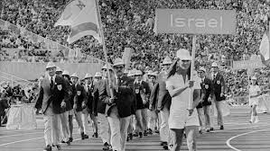
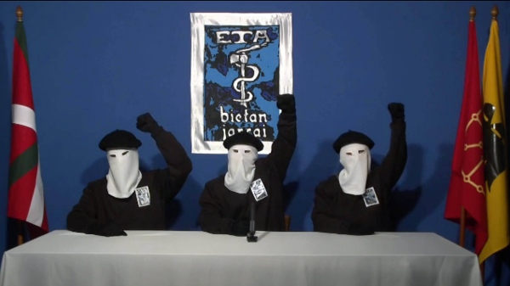
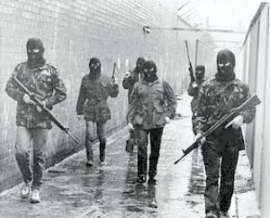
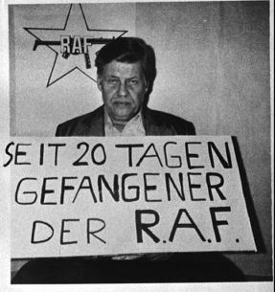
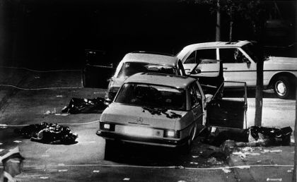
(1a) historischer Kontext TERRORISMUS in Europa
Terroranschlag bei den Olympischen Sommerspielen in München 1972
Baskische Terrorgruppe Euskadi Ta Askatasuna (ETA)
Irish Republican Army (IRA)
Rote Armee Fraktion (RAF)

Slide 6
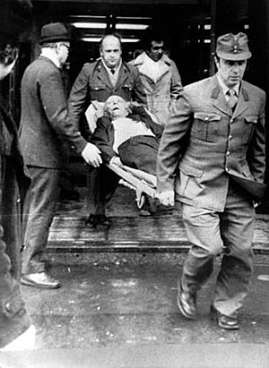
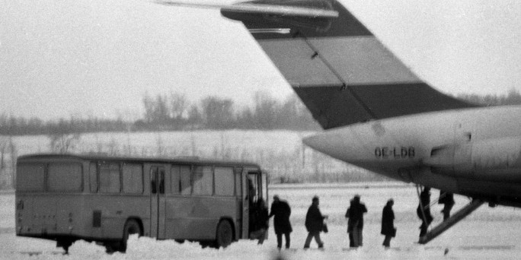
(1a) historischer Kontext TERRORISMUS in Österreich
OPEC-Geiselnahme 1975
Nach Verhandlungen mit Bundeskanzler Kreisky und Innenminister Rösch, wurde den Geiselnehmern samt Geiseln freies Geleit nach Algier/Tripolis versprochen und dafür ein Personenflugzeug zur Verfügung gestellt. Für Empörung sorgte, dass Innenminister Rösch sich per Handschlag vom Anführer, Ilich Ramírez Sánchez, der auch als Carlos der Schakal bekannt war, verabschiedete.

Slide 7
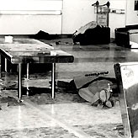
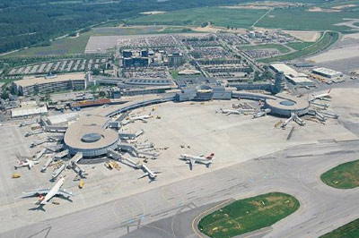
(1a) historischer Kontext TERRORISMUS in Österreich
Terroranschlag am Flughafen Wien/Schwechat auf den Schalter der israelischen Fluglinie EL-AL am 27. Dezember 1985 durch eine palästinensische FATAH Splittergruppe

Slide 8
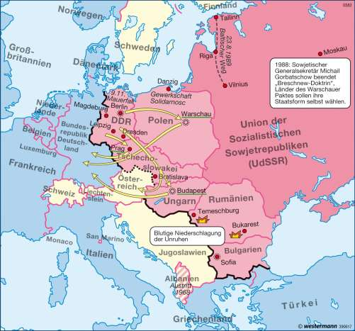
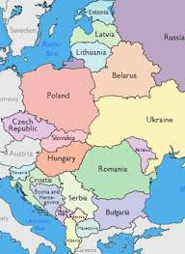
(1a) historischer Kontext Auflösung des Ostblocks
Zusammenbruch der Sowjetunion (1989/1990) und von Jugoslawien (1991-99)
1988
2015

Slide 9
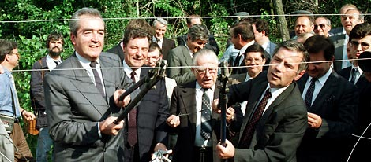
(1a) historischer Kontext Auflösung des Ostblocks
Symbolische Durchtrennung der Grenzzäune zwischen Österreich und Ungarn am 27. Juni 1989 durch die Außenminister Gyula Horn aus Ungarn und seinem österreichischer Amtskollege Alois Mock

Slide 10
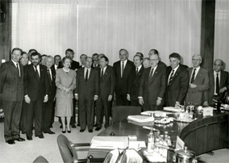
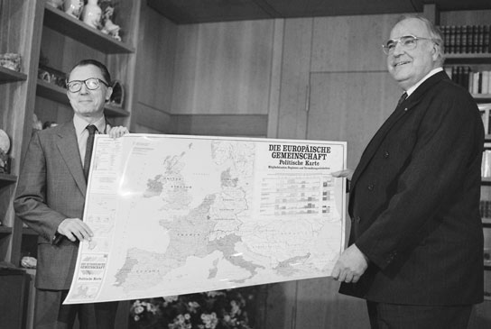
(1a) historischer Kontext Gemeinsamer Binnenmarkt
Jacques-Delors Plan (1988)
Verabschiedung eines Fahrplanes zur Schaffung einer gemeinsamen Wirtschafts- und Währungsunion (Binnenmarktes) auf Basis der im Rahmen der Einheitlichen Europäischen Akte (EEA) vereinbarten 4 Grundfreiheiten unter dem Vorsitz des EG-Kommissionspräsidenten Jacques Delors am 13. Februar 1988 (Delors-Plan)

Slide 11
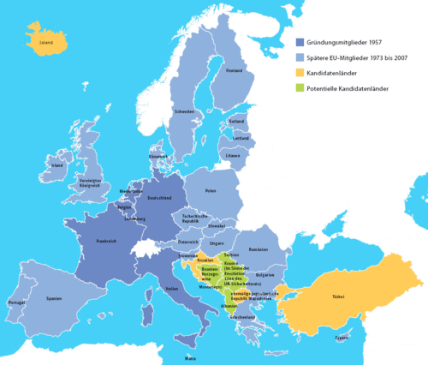
(1a) historischer Kontext EU-Erweiterungen
EU-Erweiterungen 1995 / 2004 / 2007 / 2013

Slide 12
(1b) Völkerrechtliche Abkommen TREVI-Arbeitsgruppen
Neue Formen des Terrorismus seit den 1970er Jahren
Einrichtung eines intergouvernementales Gremiums für Fragen der Inneren Sicherheit und der Öffentlichen Ordnung mit 2. Dezember 1975 (durch Europäischen Rat)
Ziel der Zusammenarbeit europäischer Polizeikräfte zur Bekämpfung grenzüberschreitender Terrorismus
Mit dem Vertrag von Maastricht (1993) in die 3. Säule „Polizeiliche und Justizielle Zusammenarbeit in Strafsachen (PJZS) übernommen worden

Slide 13
(1b) Völkerrechtliche Abkommen TREVI-Arbeitsgruppen
Terrorismusbekämpfung (TREVI I, 1975)
Polizeiliche Zusammenarbeit (TREVI II, 1985)
Int. Organisierte Kriminalität (TREVI III, 1985)
Kontrolle von Migrationsbewegungen (TREVI IV, 1988)
Schutz von Atomkraftwerken und Nukleartransporten, Koordinierung von Zivilschutzmaßnahmen bei grenzüberschreitende Naturkatastrophen (TREVI V)

Slide 14
(1b) Völkerrechtliche Abkommen Schengen-Abkommen
Am 14. Juni 1985 unterzeichnet von Deutschland, Frankreich, Luxemburg, Belgien und die Niederlande
Ziel ist der schrittweise Abbau der Kontrollen an den gemeinsamen Grenzen
Schengen II (1990) e.g. Schaffung der Schengener Informationssysteme (SIS I, SIS II)
Schengen III (2005, Prümer Vertrag) Datenaustausch und verbesserte Zusammenarbeit der nationalen Polizei und Justizbehörden
Möglichkeit der temporären Aufhebung bei Großereignissen
Visa-Informationssystem (VIS, 2011)

Slide 15
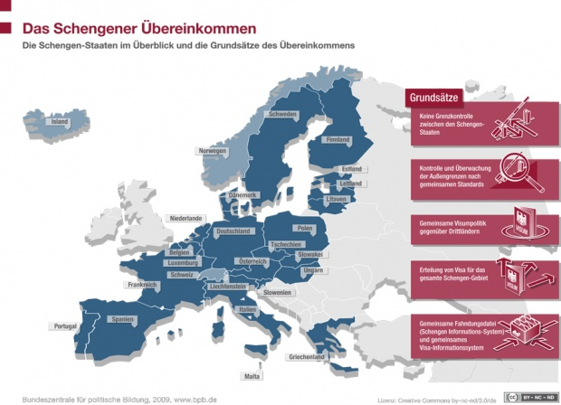
(1b) Völkerrechtliche Abkommen Schengen-Abkommen

Slide 16
(1b) Völkerrechtliche Abkommen Schengen-Abkommen
Flankierende Ausgleichsmaßnahmen:
Einheitliche Einreisevoraussetzungen für Drittstaatsangehörige
Einheitliche Visapolitik (z.B. Ausstellung eines „Schengen-Visums“ für 90-Tage)
Einheitliche Asylpolitik (zur Verhinderung des „Asyl-shopping“)
Schutz der EU-Außengrenzen
Gemeinsame Asylpolitik
Justizielle Zusammenarbeit und Doppelbestrafungsverbot
Grenzüberschreitende Verbrechensbekämpfung
Bekämpfung von Menschenhandel, des illegalen Waffen- und Drogenhandels

Slide 17
(1b) Völkerrechtliche Abkommen Dubliner-Übereinkommen
Dublin-Übereinkommen (1990/1997) von allen zwölf Mitgliedsstaaten unterzeichnet, trat jedoch erst 1997 vollständig in Kraft. Die Nicht-EU-Staaten Norwegen, Island, Schweiz sowie Liechtenstein sind auch Teil des Dublin-Übereinkommens
EURODAC (2000) Einrichtung einer Datenbank zur Migrationskontrolle mit Hilfe von Fingerabdrücken
Dubliner-II-Verordnung (2003)
Einführung des „sicheren Drittstaatprinzips“ zur Rücküberstellung von Asylwerbern
Verstärkte Zusammenarbeit der Asylbehörden
Dubliner-III-Verordnung (2013) Novelle unter Einbindung der vorhergegangenen Grundsatzurteile des EUGH und des EGMR sowie Ausweitung von Haftgründen für eine mögliche Schubhaft

Slide 18
(1b) Völkerrechtliche Abkommen Dubliner-Übereinkommen
Die EU Asylpolitik basiert auf folgenden 4 Prinzipien:
Angleichung der Asylstandards Ziel der einheitlichen Regelung der Verfahren zur Feststellung der Flüchtlingseigenschaft und der einheitlichen Versorgung von Flüchtlingswerbern (Verhinderung von „Asyl-shopping“)
Erstbetretungslandprinzip regelt die Zuständigkeit für die Registrierung von AsylwerberInnen und die Einleitung eines Asylverfahrens
Sichere Drittstaatenregelung Liste an Ländern außerhalb der EU in die AsylwerberInnen rücküberstellt werden können
Solidarität bei der Flüchtlingsbetreuung u.a. gleichmäßige Aufteilung von anerkannten Flüchtlingen (europäische Verteilquote) und Unterstützung der Grenzregionen bei der Aufnahme von AsylwerberInnen (Frontex, finanz. Unterstützung)

Slide 19
(1c) EU-Verträge Vertrag von Maastricht 1993
politische Kooperation im Bereich Justiz und Inneres (Titel VI EGV; „3. Säule“) auf Basis der TREVI-Arbeitsgruppen, Schengen- Abkommen und Dubliner-Übereinkommen
Intergouvernemental geregelt („Einstimmigkeit“)
Schaffung der Unionsbürgerschaft (Art. 17 EGV)

Slide 20
(1c) EU-Verträge Vertrag von Amsterdam 1999
wird zur allgemeinen Zielbestimmung der Union (Titel V, AEUV):
„ihren Bürgern einen Raum der Freiheit, der Sicherheit und des Rechts ohne Binnengrenzen in dem – in Verbindung mit geeigneten Maßnahmen in Bezug auf die Kontrollen an den Außengrenzen, das Asyl, die Einwanderung sowie die Verhütung und Bekämpfung der Kriminalität – der freie Personenverkehr gewährleistet ist”.

Slide 21
(1c) EU-Verträge Vertrag von Amsterdam 1999
Übernahme in EU-Recht (Asyl und Visapolitik (Schengen-Acquis), JZZ)
Gründung von Fachagenturen
5-jährige Arbeitsprogramme (ER Tampere 1999)

Slide 22
(1c) EU-Verträge 5-jährige Arbeitsprogramme
Tampere (1999-2004), Den Haag (2004-2009)
Stockholm (2010-2014)
8 Prioritäten:
Maßnahmen zum Schutz der Grundrechte z.B. Datenschutz; Bekämpfung von Diskriminierung, Rassismus, Fremdenfeindlichkeit und Homophobie;
Stärkung der Unionsbürgerschaft Ausbau der Freizügigkeit, Schutz in Drittländern und die Teilhabe am demokratischen Leben
Ein leistungsfähiger europäischer Rechtsraum für alle z.B. gegenseitige Anerkennung von Rechtsentscheiden; erleichterter Zugang zu Rechtsakten

Slide 23
(1c) EU-Verträge 5-jährige Arbeitsprogramme
Strategieentwicklung zur Inneren Sicherheit
Entwicklung effektiver Sicherheitsinstrumente
Ausbau eines EU-Katastrophenschutzes
bessere Zusammenarbeit im Bereich der Strafverfolgung, zwischen Europol, Eurojust und der Europäischen Agentur für die operative Zusammenarbeit an den Außengrenzen (Frontex)
Verbesserung der Kriminalitätsprävention
Integriertes Grenzmanagement Reform von Frontex, des Schengener Grenzkodex und des Europäischen Grenzüberwachungssystems (Eurosur)
einheitliche Visumspolitik Einrichtung des Einreise-/Ausreisesystems (EES) und eines Programms für registrierte Reisende (RTP)

Slide 24
(1c) EU-Verträge 5-jährige Arbeitsprogramme
Ausgewogenes Konzept zur Steuerung der Migrationsströme, e.g.:
Pro-aktive Einwanderungspolitik zur Deckung des Bedarfes an Arbeitskräften
Eindämmung der illegalen Einwanderung durch Rückübernahmeabkommen und eine gemeinsame Rückkehrpolitik
Besondere Berücksichtigung der Situation unbegleiteter minderjähriger Flüchtlinge
Zusammenarbeit mit Drittstaaten
Verknüpfung der internen und externen Dimension
Maßnahmen für eine bessere Zusammenarbeit und den Austausch von Informationen
Zusammenarbeit mit Internationalen Organisationen (z.B. UNHCR, Europarat, IOM, ICMPD)

Slide 25
(1c) EU-Verträge Fachagenturen
von den EU-Organen (Rat, Parlament, Kommission usw.) getrennt und verfügen über eine eigene Rechtspersönlichkeit
Ihre Aufgaben sind technischer, wissenschaftlicher und/oder verwaltungstechnischer Art
Zur Unterstützung der Umsetzung eines gemeinsamen Raumes der Sicherheit, der Freiheit und des Rechts (RSFR)

Slide 26
(1c) EU-Verträge Fachagenturen
Europäisches Polizeiamt (Europol)
Europäische Stelle für justizielle Zusammenarbeit (Eurojust)
Europäische Polizeiakademie (CEPOL)
Europäische Agentur für die operative Zusammenarbeit an den Außengrenzen (Frontex)
Agentur der Europäischen Union für Grundrechte (FRA)

Slide 27
(1c) EU-Verträge Vertrag von Nizza 2003
Ausweitung des Mitentscheidungsverfahren
Maßnahmen zur Terrorismusbekämpfung (ER Laeken 2001, siehe 9/11-Anschläge)
EU-Aktionspläne zur Terrorismusbekämpfung
Harmonisierung der Terrorismus Strafbestände
Richtlinie zum Kampf gegen Geldwäsche
Europäischer Haftbefehl

Slide 28
(1c) EU-Verträge Vertrag von Lissabon 2009
„ordentliche Gesetzgebungsverfahren“ für alle Politikbereiche aus Justiz und Inneres
Ausweitung des Initiativrechts der EU Kommission
Ausweitung der Jurisdiktion des EuGH (ausgenommen polizeilicher Maßnahmen)
Einführung neuer Institutionen
Ständiger Ausschuss im Rat für operative Zusammenarbeit im Bereich Interne Sicherheit (COSI)
Strategischer Ausschuss im Rat der EU zur Zusammenarbeit im Bereich Einwanderung, Grenzkontrolle und Asylpolitik (SAEGA)

Slide 29
(1c) EU-Verträge Vertrag von Lissabon 2009
Ausbau der Kapazitäten von Europol und Eurojust
Interoperabilität von Polizei-Datenbanken
zentrales Bevölkerungsregister
Kontrolle des Internet
Satellitenüberwachung
Ausbau der Europäischen Gendarmerietruppe

Slide 30
(1c) EU-Verträge Vertrag von Lissabon 2009
gemeinsame Abschiebeflüge
Errichtung von Flüchtlingslagern in Drittstaaten
Gemeinsame polizeiliche Interventionen auch außerhalb der EU
verstärkte Zusammenarbeit der In- und Auslandsgeheimdienste etc.
gemeinsame Politiken zur Umsetzung gemeinsamer Ziele in Drittstaaten und Internationalen Organisationen

Slide 31
(2) Politikbereiche

Slide 32
(2a) Asylpolitik Grundlage:
UN Genfer Flüchtlingskonvention 1954
„Asyl ist ein Menschenrecht und eine Form des Schutzes, den Staaten auf ihrem Territorium gewähren können. Asyl wird Menschen gewährt, die ihre Heimat verlassen müssen, besonders weil sie auf Grund ihrer Rasse, Religion, Nationalität, Zugehörigkeit zu einer bestimmten Gruppe oder ihrer politischen Meinung verfolgt werden.“
Erweitert durch Protokoll über die Rechtsstellung der Flüchtlinge 1967
>> Aufhebung jeglicher zeitlicher und räumlicher Einschränkungen (ursprünglich hat sich die Konvention nur auf Fluchtgründe, die vor 1951 eingetreten sind, sowie nur auf europäische Flüchtlinge bezogen.)

Slide 33
(2a) Asylpolitik
Asyltrends seit Ende des Kalten Krieges
Flüchtlingsströme aus dem eh. Jugoslawien
Gestiegene Mobilität Zunahme von Asylsuchenden aus fernen Kriegsorten (e.g. Irak, Afghanistan, Somalia, Syrien, Tschetschenien, China, Kongo, Mali, ..)
Organisiertes Schlepperwesen

Slide 34
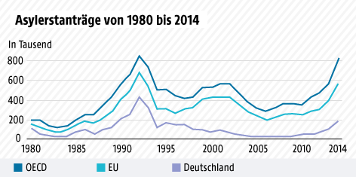
(2a) Asylpolitik

Slide 35
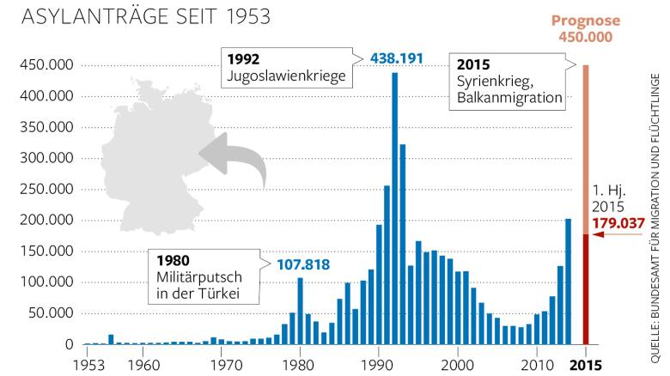
(2a) Asylpolitik
Deutschland : Asylanträge seit 1953

Slide 36
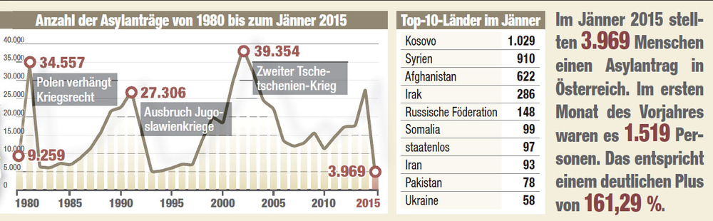
(2a) Asylpolitik
Österreich: Asylanträge von 1980 bis Jänner 2015

Slide 37
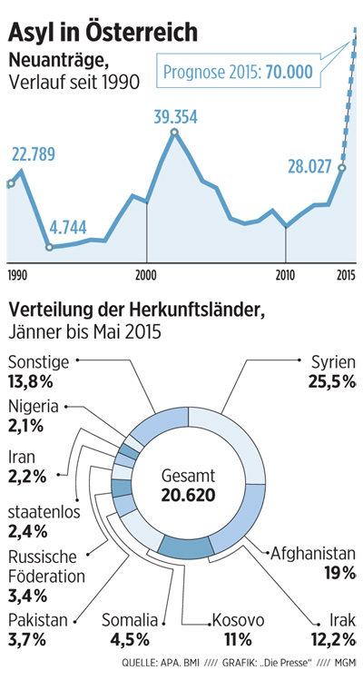
(2a) Asylpolitik
Österreich: Asylanträge und Herkunftsländer (1. HJ. 2015)

Slide 38
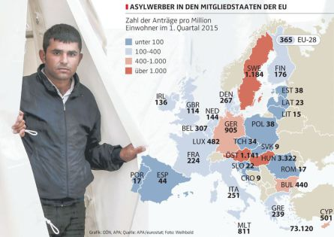
(2a) Asylpolitik

Slide 39
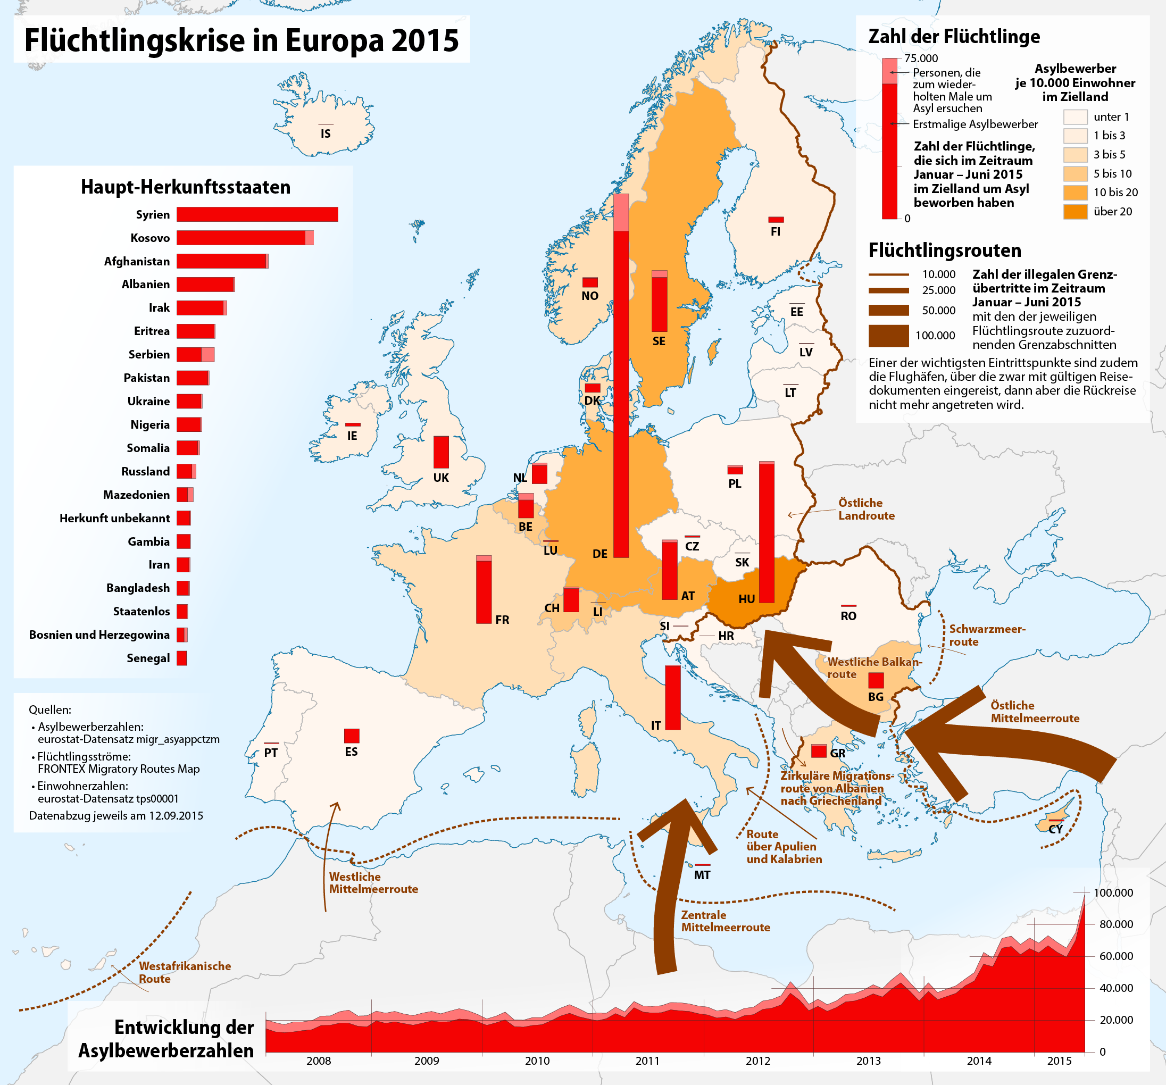
(2a) Asylpolitik
Zielländer, Herkunftsländer und Veränderung der Anzahl an Asylanträgen in Tausend (1998 – 2012)

Slide 40
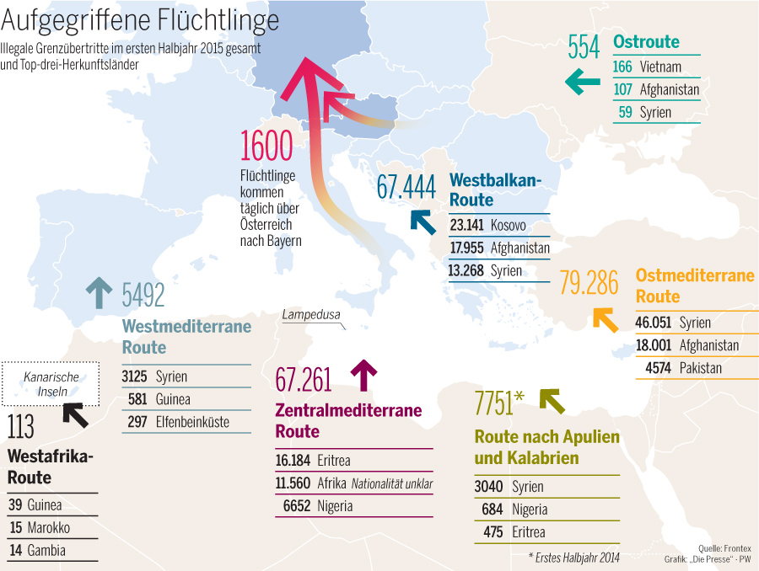
(2a) Asylpolitik
Flüchtlingsrouten in die EU (2013)

Slide 41
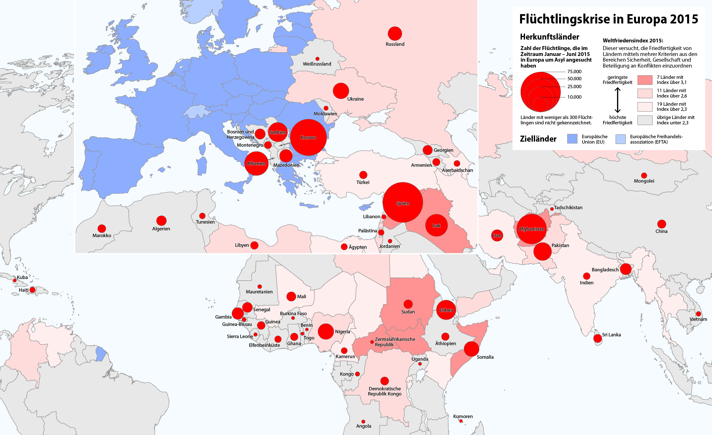
(2a) Asylpolitik

Slide 42
(2a) Asylpolitik
Ziel: gemeinsames Asylsystem
Bekämpfung der Ursachen für Flucht und Auswanderung in den Herkunftsländern („externe Dimension“)
Schaffung eines gemeinsamen Asylsystems auf Basis der Genfer Flüchtlingskonvention
Steuerung von Migrations- und Fluchtbewegungen

Slide 43
(2a) Asylpolitik
Reformbemühungen
Lastenteilung zur Versorgung von Flüchtlingen
Vereinheitlichte Standards von Asylverfahren und bei der Betreuung (Verhinderung von „Asyl-Shopping“)
Erstaufnahmeländer solidarisch unterstützen
gemeinsame Rückführungen (e.g. Abkommen mit Drittstaaten, Abschiebeflüge)

Slide 44
(2a) Asylpolitik
Schaffung eines gemeinsamen Asylsystems:
Dubliner Übereinkommen (1990/1997)
Qualifikationsrichtlinie (2001)
Dublin II Verordnung (2003)
Eurodac Verordnung (2003)
Richtlinie zur Aufnahme und Versorgung von Asylsuchenden (2003)
Richtlinie über die Anerkennung und den Status von Flüchtlingen und subsidiär Schutzberechtigten (2004)
Asylverfahrensrichtlinie (2005)
Dublin III Verordnung (2013)

Slide 45
(2a) Asylpolitik
Umsetzungsmassnahmen:
Schengener Informationssystem I und II (SIS I, SIS II)
Visainformationssystem (VIS)
Bildspeicherungssystem FADO
EURODAC-System
Grenzschutzagentur Frontex
Europäisches Unterstützungsbüro für Asylfragen (EASO)
Strategischer Ausschuss für Einwanderungs-, Grenz- und Asylfragen (SAEGA) im Rat der EU

Slide 46
(2a) Asylpolitik
Aktuelle Maßnahmen zum Umgang mit Flüchtlingen:
Finanzielle Hilfe zur Flüchtlingsbetreuung in Drittstaaten (UN-Flüchtlingsorganisation, Welternährungsorganisation, Türkei, Serbien, Mazedonien)
Errichtung von Hotspots in Italien und Griechenland zur Erstaufnahme von AsylwerberInnen
Erhöhung der Maßnahmen zum Grenzschutz und zur Überwachung der Flüchtlingsrouten (Eurosur-Verordnung zur Regelung des Einsatzes von Drohnen und Satelliten zur Lokalisierung sowie Erhöhung der Mittel für Missionen im Rahmen von Frontex, Triton, Poseidon)
Aufteilungsschlüssel für die Verteilung von Flüchtlingen
Verstärkte Zusammenarbeit mit Drittländern im Bereich Rückübernahme sowie Ausverhandlung neuer Abkommen

Slide 47
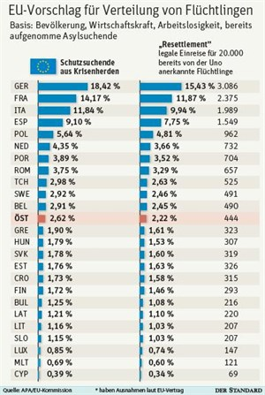
(2a) Asylpolitik

Slide 48
(2a) Asylpolitik
„FESTUNG EUROPA“
Zustrom von Asylwerbern abwehren (Außengrenzen stärker bewachen, Zusammenarbeit mit Drittstaaten)
Flüchtlingsschutz vor Ort
Schlepperwesen bekämpfen

Slide 49
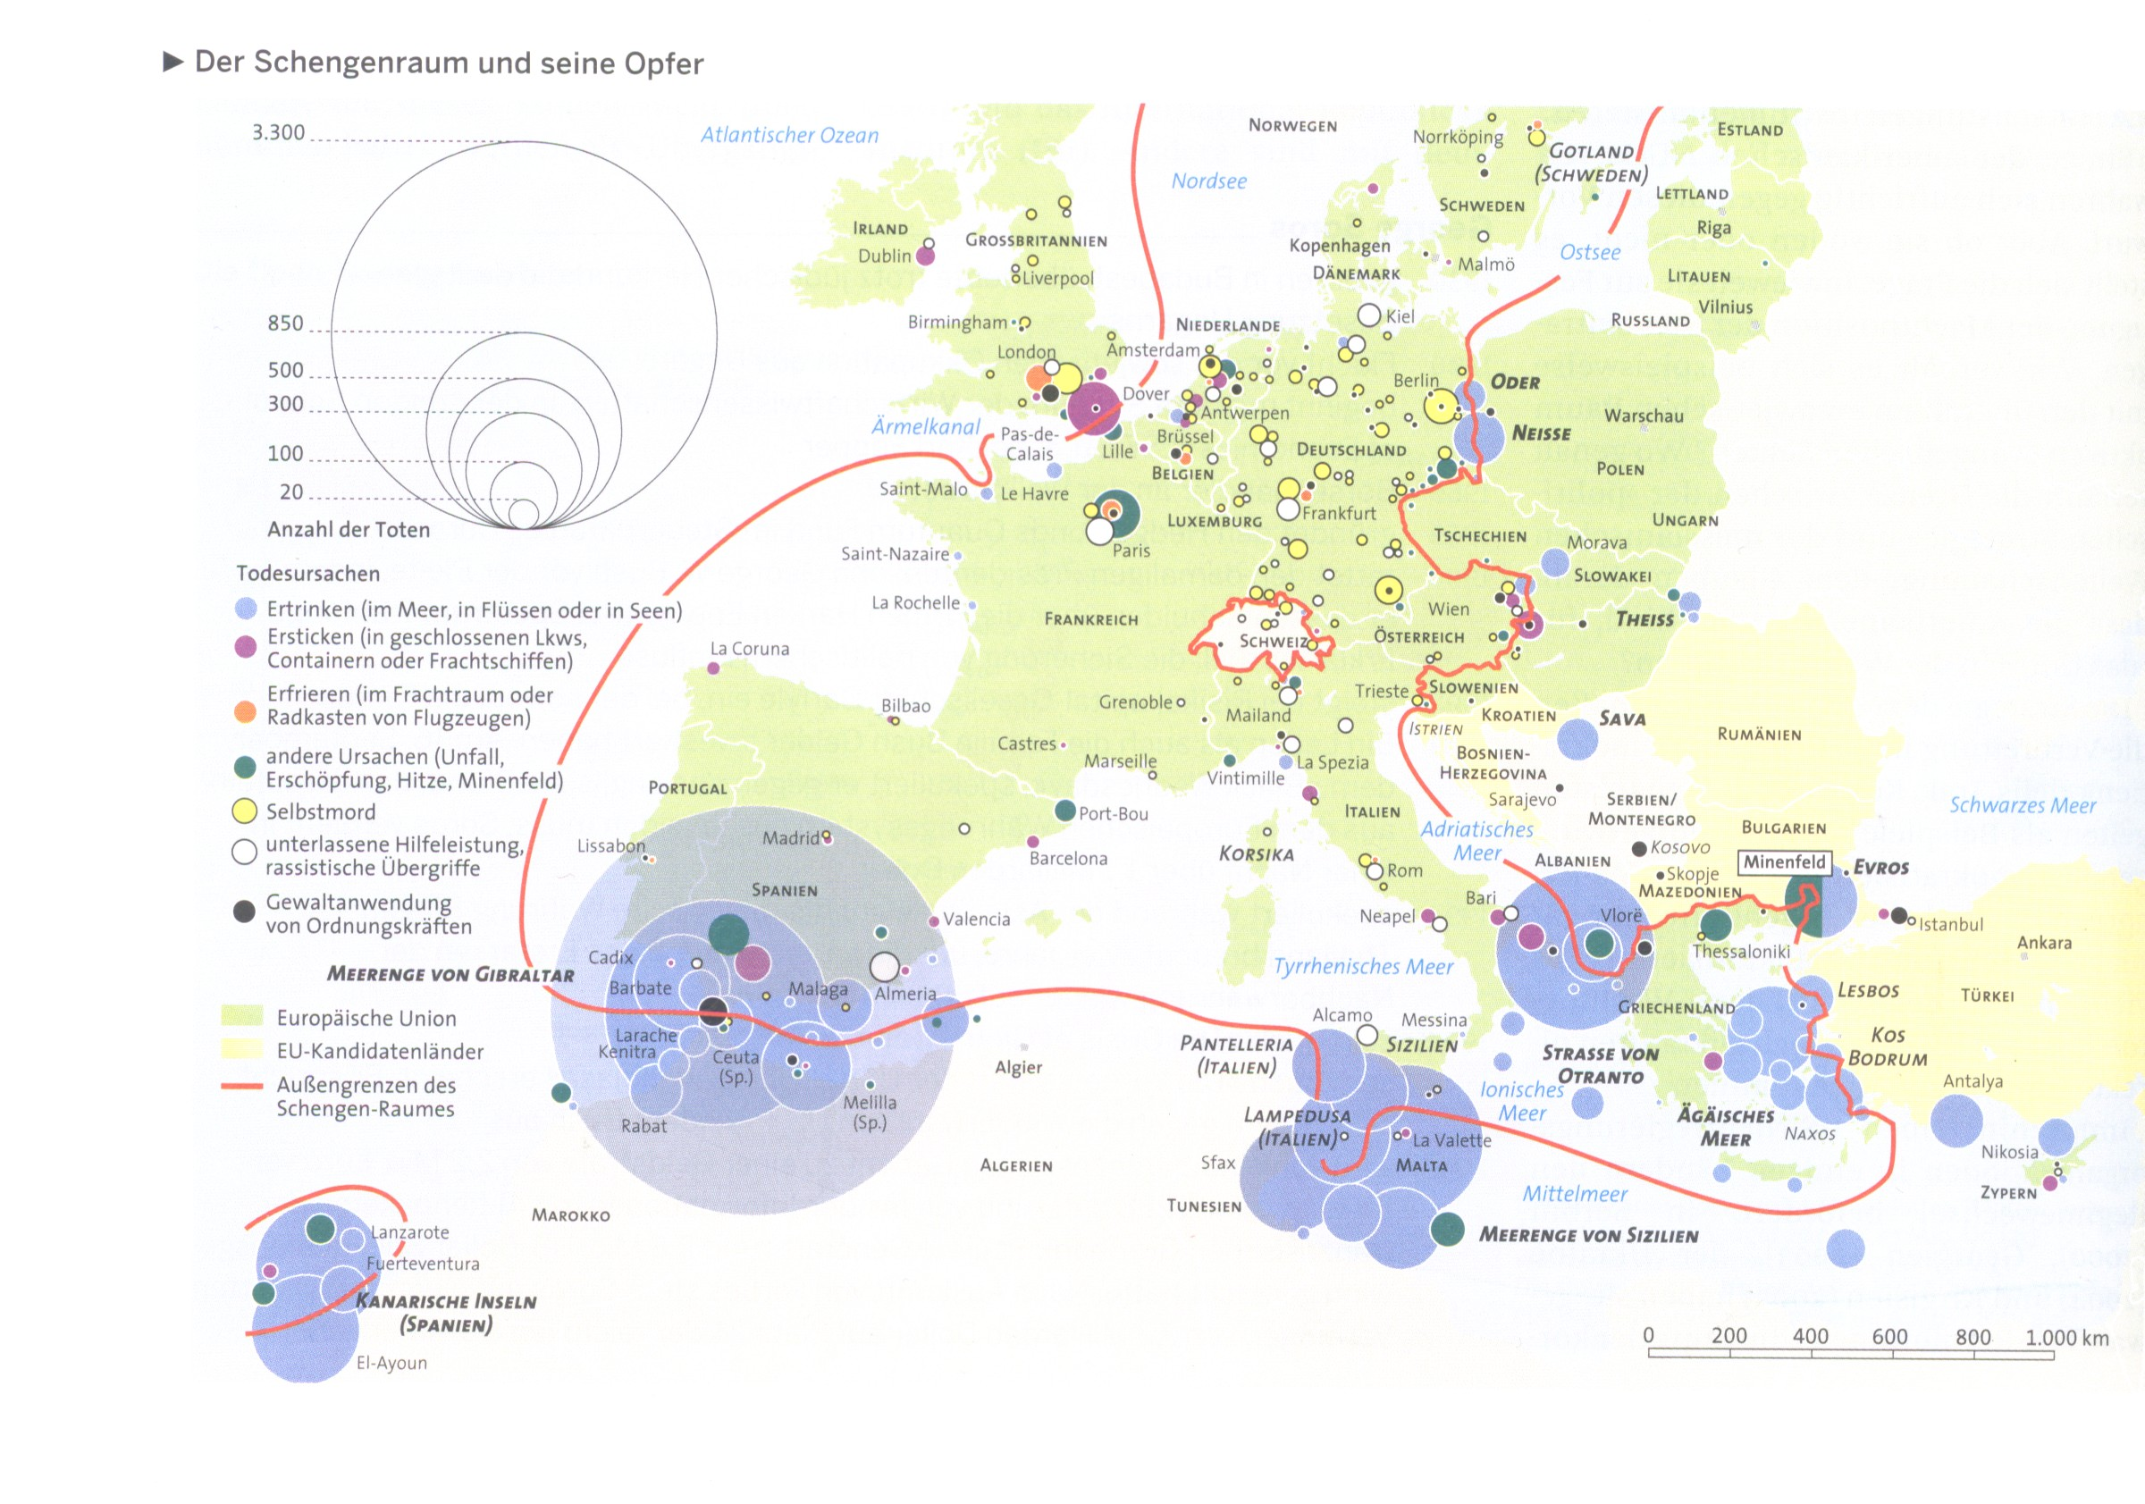
(2a) Asylpolitik

Slide 50
(2a) Visapolitik
Auf Basis des Schengener Abkommens (1985)
Schengener Durchführungsübereinkommen (1990)
Übernahme des „Schengen Acquis“ durch den Vertrag von Amsterdam 1999 (Art. 62)

Slide 51
(2a) Visapolitik
Kernpunkte einer gemeinsamen Visapolitik:
Visalistenverordnung (2001)
Ausstellung eines „Schengen-Visums“ (berechtigt für einen Aufenthalt von 90 Tagen)
Sicherheitsstandards bei Visa-Dokumenten
Informationsdatenbank
Schengen Informationssystem (SIS)
Visa Informationssystem (VIS)
Visaerleichterung für Drittstaatsangehörige

Slide 52
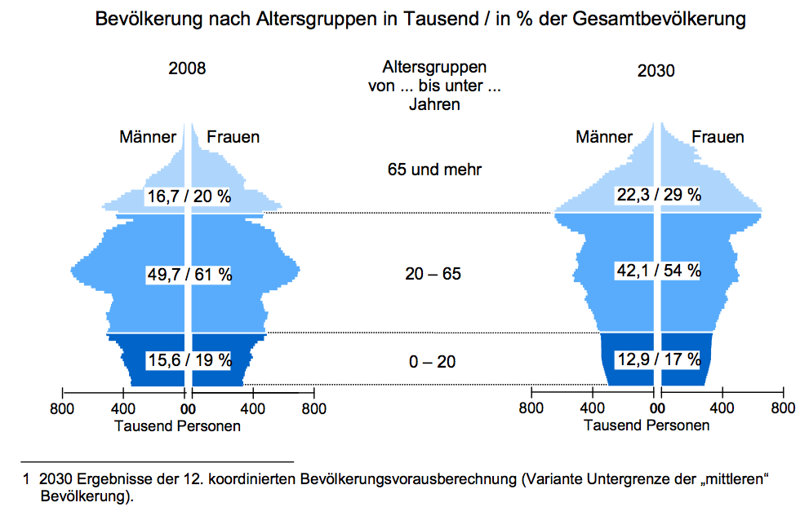
(2a) Einwanderungspolitik
Demographischer Wandel: 2060 fehlen 50 Mio. Erwerbstätige!!

Slide 53
(2a) Einwanderungspolitik
Vertrag von Lissabon 2009 (Art. 79; 80):
„Die EU hat die Befugnis, die Bedingungen für die Einreise und den
Aufenthalt von Drittstaatsangehörigen zu Zwecken der Beschäftigung,
des Studiums oder der Familienzusammenführung zu präzisieren.
Den Mitgliedstaaten fällt dabei weiterhin das Recht zu, festzulegen,
wie viele Menschen aus Drittländern in ihr Hoheitsgebiet einreisen dürfen,
um dort Arbeit zu suchen.“

Slide 54
(2a) Einwanderungspolitik
EU Richtlinien zur Regelung von Einwanderung:
Familienzusammenführung (2003)
Rechtstellung der langfristig aufenthaltsberechtigten Drittstaatsangehörigen (2003)
Zulassung von Drittstaatsangehörigen zum Zwecke des Studiums, Schüleraustauschs, unbezahlter Ausbildungs-maßnahme und eines Freiwilligendienst (2004)
Zulassung von wissenschaftlichem Personal (2005)
„EU-Blue-Card“ Richtlinie (2009)
Verfahrensrichtlinie für eine kombinierte Aufenthalts- und Arbeitsgenehmigung (2011)

Slide 55
(2a) Einwanderungspolitik „Rot-Weiß-Rot“-Karte
Kriterien geleitetes Zuwanderungssystem für qualifizierte Arbeitskräfte
mit Juli 2011 in Kraft getreten
In zwei Varianten ausgestellt:
RWR-Karte berechtigt zur Niederlassung und zur Beschäftigung bei einem bestimmten Arbeitgeber
RWR-Karte plus berechtigt zur Niederlassung und zum unbeschränkten Arbeitsmarktzugang

Slide 56
(2a) Einwanderungspolitik „Rot-Weiß-Rot“-Karte
Die wichtigsten Kriterien sind:
Fachkräfte in Mangelberufen Als Mangelberufe gelten Berufe, für die pro gemeldete offene Stelle höchstens 1,5 Arbeitslose vorgemerkt sind („Stellenandrangziffer“) z.B. Metallverarbeitende Berufe, TischlerInnen, TechnikerInnen, Elektroinstallateure)
International anerkannter Bildungsabschluss
Sprachkenntnisse
Erforderliche Mindestentlohnung (brutto) unter 30-Jährige: 50 % (2015: 2.325 EUR) über 30-Jährige: 60 % (2015: 2.790 EUR) der ASVG-Höchstbeitragsgrundlage
Ausländische AbsolventInnen österreichischer Unis und FHs

Slide 57
(2b) Justizielle und Polizeiliche Zusammenarbeit in Strafsachen (PJZS)
Vertrag von Lissabon 2009:
Zusammenarbeit der Strafverfolgungsbehörden (e.g. Europol, Europäische Polizeiakademie
Zusammenarbeit der Strafjustizbehörden (e.g. Eurojust, Europäische Justizielle Netz (EJN))
Informations- und Datenaustausch (e.g. SIS, VIS, Bankdaten, Melderegister, …)
Harmonisierung der Strafvorschriften

Slide 58
(2b) Justizielle und Polizeiliche Zusammenarbeit in Strafsachen (PJZS)
Maßnahmen:
Europäischer Haftbefehl (2003)
Gegenseitige Anerkennung von Entscheidungen
Erleichterung von Auslieferungen
Angleichung der Strafverfahrensrechte
Einheitliche Datenschutzbestimmungen zum Schutz personenbezogener Daten (2008)
Gemeinsame Ermittlungsteams (2002)
Prävention von Geldwäsche (2005)
Ständiger Ausschuss im Rat der EU für die operative Zusammenarbeit im Bereich der inneren Sicherheit (COSI) (2010)

Slide 59
(2c) Justizielle Zusammenarbeit in Zivilsachen (JZZ)
grenzüberschreitende zivilrechtliche Rechtsverfolgung
Zustellung gerichtlicher Schriftstücke
Beweismittelerhebung.
Gegenseitigen Anerkennung und Vollstreckung gerichtlicher und außergerichtlicher Entscheidungen
direkte justizielle Zusammenarbeit zwischen einzelstaatlichen Gerichten (z.B. Zustellung gerichtlicher Schriftstücken Beweismittelerhebung)
Harmonisierung der nationalen Rechts- und Verwaltungssysteme um dadurch den Zugang zum Recht zu erleichtern

Slide 60
Mögliche Prf.-Fragen
Erläutern Sie die Entstehung und die Entwicklung der Gemeinsamen Justiz- & Innenpolitik der EU.
Welche Abkommen und Verträge liegen der gemeinsamen EU Politik zu Grunde? Wie hat sich der Politikbereich seit dem Vertrag von Maastricht weiterentwickelt?
Welche Ziele und Aufgaben verfolgt die Gemeinsame Justiz- & Innenpolitik der EU? Nennen Sie konkrete Beispiele, wie diese umgesetzt werden?
Welche Programme sollen die Umsetzung des gemeinsamen Raumes für Freiheit, Sicherheit und des Rechts (RFSR) unterstützen? Was sind die Kernpunkte dieses RFSR?
Wie hängt die Umsetzung der 4 Freiheiten und der Unionsbürgerschaft mit der Entwicklung der Gemeinsamen Innen- und Justizpolitik zusammen?

Slide 61
Mögliche Prf.-Fragen
Welche Bereiche werden durch die gemeinsame Justiz- und Innenpolitik geregelt? Gehen Sie dabei spezifisch auf die Bereiche grenzenlose Mobilität und Reisefreiheit, Asylpolitik, legale Arbeitsmigration, Bekämpfung des organisierten Verbrechens und des int. Terrorismus ein.
Nach welchen 4 Prinzipien ist die EU Asylpolitik aufgebaut?
Wie beurteilen Sie die Personenfreizügigkeit innerhalb der EU? Wo sehen Sie positive und negative Entwicklungen?
Wie hängen das Schengen-Abkommen und das Dubliner-Übereinkommen zusammen?

